Slide 1
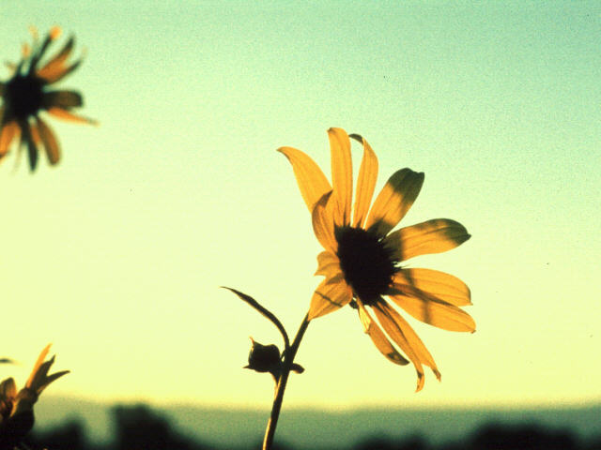
Chµo mõng c¸c em häc sinh líp 3c
®Õn víi bµi gi¶ng online
Người thực hiện: Vũ Thị Hằng
Giáo viên trường Tiểu học Gia Khánh

Slide 2
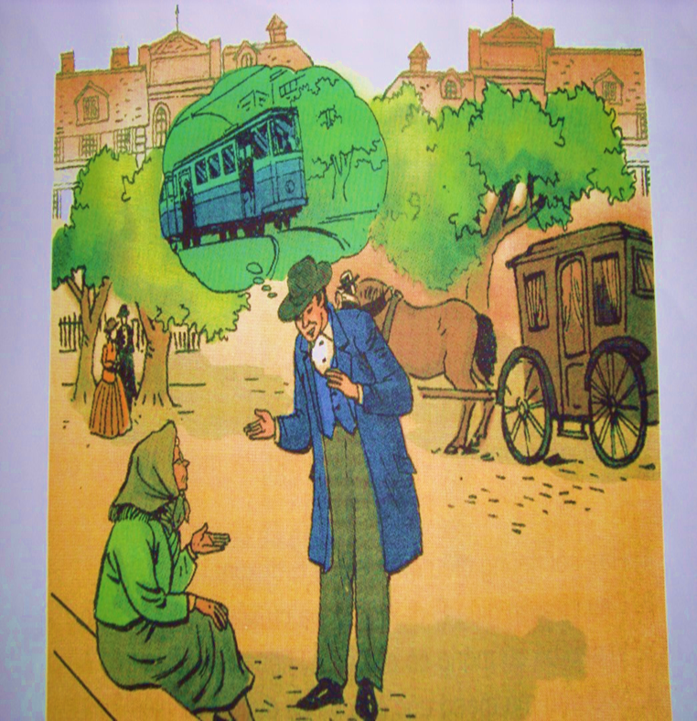
Tập đọc – Kể chuyện
NHÀ BÁC HỌC VÀ BÀ CỤ

Slide 3
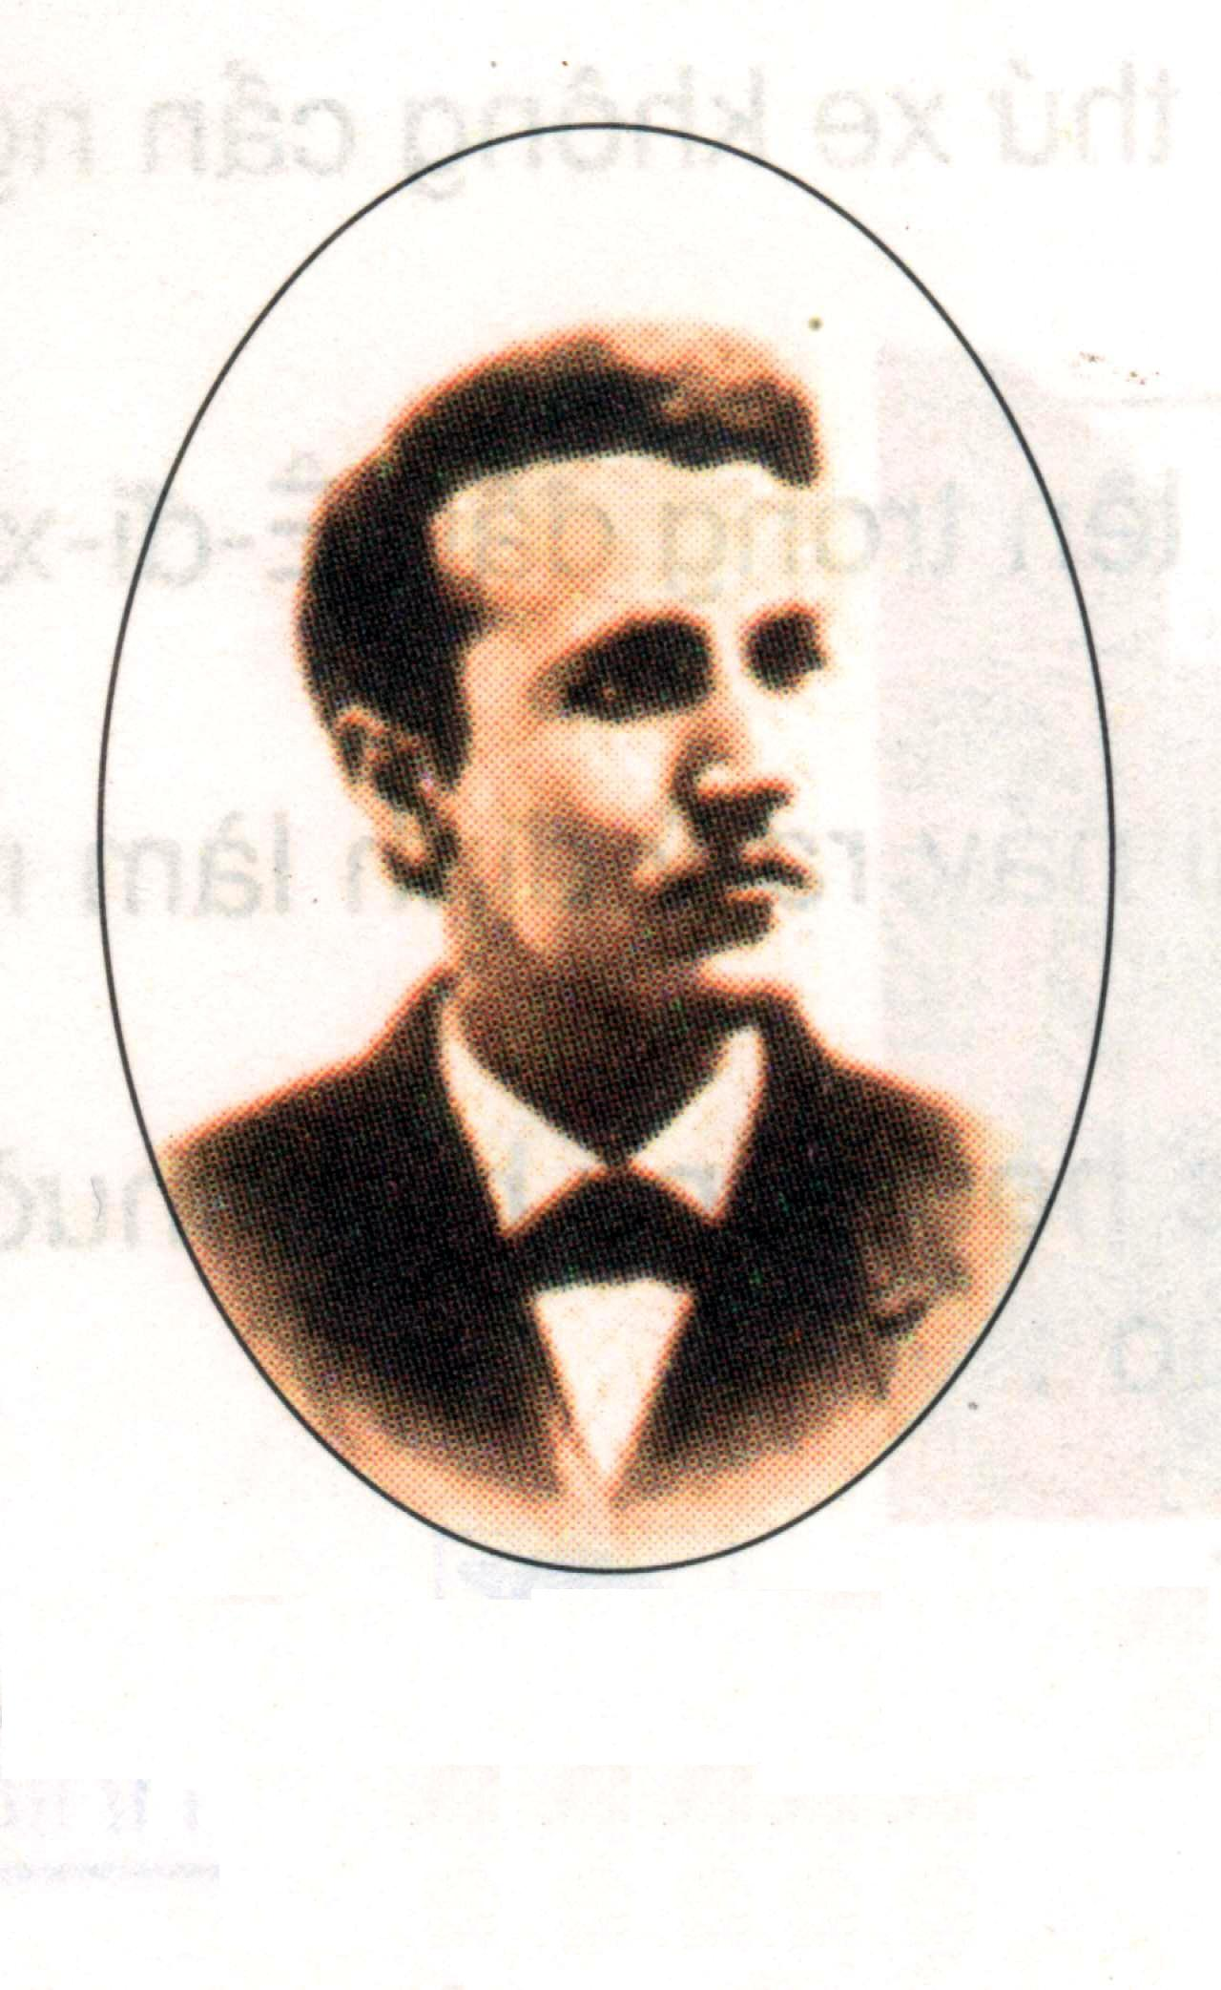
Ê-đi-xơn
(1847 – 1931)

Slide 4
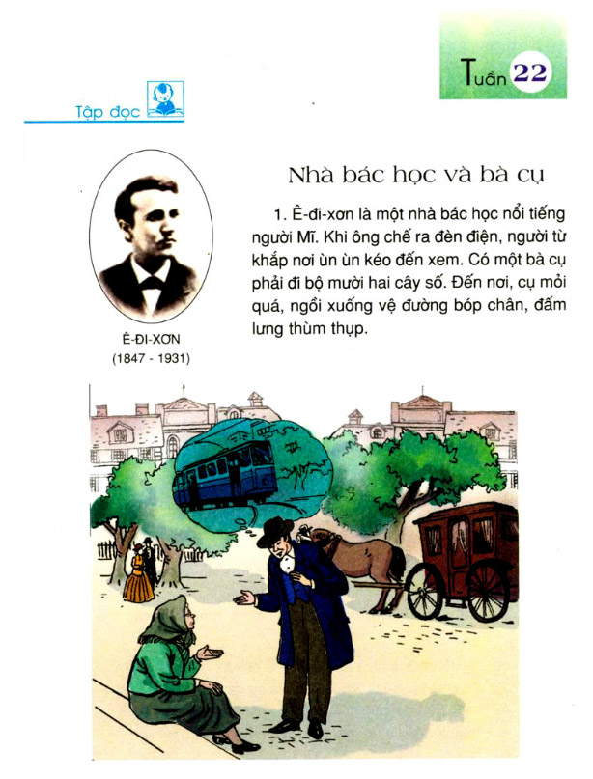
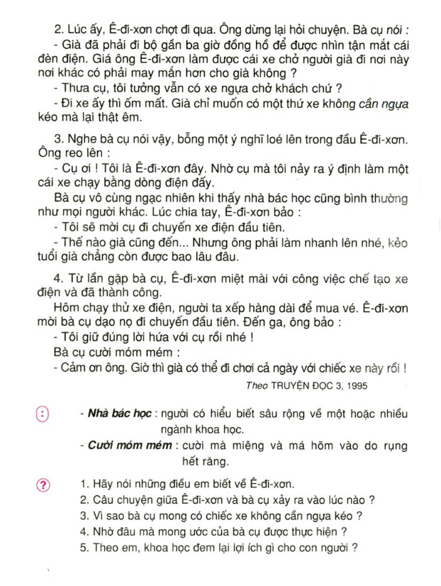

Slide 5
Tìm hiểu bài:
1. Hãy nói những điều em biết về Ê- đi – xơn?
Ê-đi-xơn là một nhà bác học nổi tiếng người Mĩ. Ông sinh năm 1847, mất năm 1931, ông đã cống hiến cho loài người hơn một ngàn sáng chế, góp phần làm thay đổi bộ mặt thế giới.

Slide 6
Tìm hiểu bài:
2. Câu chuyện giữa Ê- đi- xơn và bà cụ xảy ra vào lúc nào?
Câu chuyện giữa Ê-đi-xơn và bà cụ xảy ra vào lúc Ê-đi-xơn vừa chế ra đèn điện, mọi người từ khắp nơi ùn ùn kéo đến xem. Bà cụ cũng là một trong số những người đó.

Slide 7
Tìm hiểu bài:
3. Vì sao bà cụ mong có chiếc xe không cần ngựa kéo?
Bà cụ mong có chiếc xe không cần ngựa kéo vì đi xe ngựa rất xóc.

Slide 8
Tìm hiểu bài:
4. Nhờ đâu mà mong ước của bà cụ được thực hiện?
Mong ước của bà cụ được thực hiện được là nhờ óc sáng tạo kì diệu, sự quan tâm đến con người và sự lao động miệt mài của nhà bác học.

Slide 9
Tìm hiểu bài:
5. Theo em khoa học đem lại lợi ích gì cho con người?
Khoa học cải tạo thế giới, cải thiện cuộc sống con người, làm cho con người sống tốt hơn, sung sướng hơn.

Slide 10
Câu chuyện này ca ngợi về ai?
Ca ngợi nhà bác học vĩ đại
Ê-đi-xơn rất giàu sáng kiến , luôn mong muốn đem khoa học phục vụ con người.

Slide 11
Kể chuyện
Hãy kể lại từng đoạn câu chuyện:
Nhà bác học và bà cụ

Slide 12
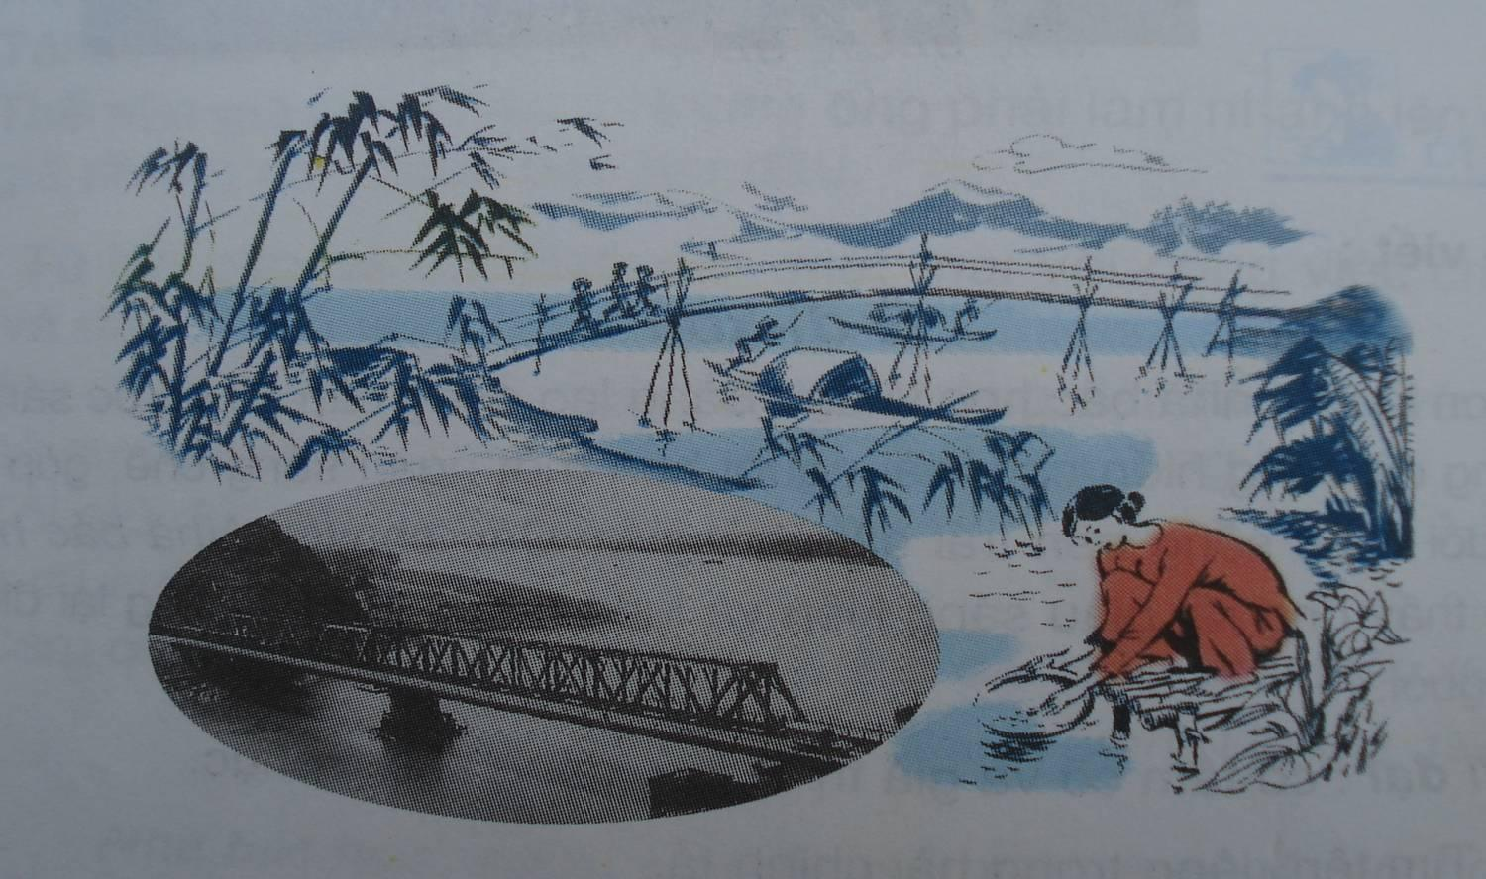
Tập đọc:
CÁI CẦU
Phạm Tiến Duật

Slide 13
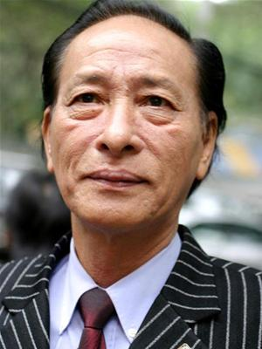
Ông tốt nghiệp trường Đại học Sư Phạm Hà Nội năm 1964, nhưng sau đó không tiếp tục với nghề giáo mà quyết định lên đường nhập ngũ . Ông sáng tác rất nhiều tác phẩm thơ nổi tiếng. Tác phẩm Cái cầu được ông sáng tác năm 1969.
Sinh: ngày 14 tháng 1, 1941
Mất : ngày 4 tháng 12, 2007

Slide 14
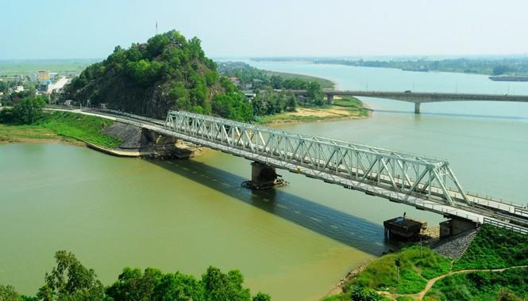
Cầu Hàm Rồng

Slide 15
Tìm hiểu bài
1. Người cha trong bài thơ làm nghề gì ?
Người cha trong bài thơ làm nghề xây dựng cầu.

Slide 16
Tìm hiểu bài
2. Từ chiếc cầu cha bạn làm, bạn nhỏ nghĩ đến những gì ?
Bạn nghĩ đến sợi tơ nhỏ, như chiếc cầu giúp nhện qua chum nước. Bạn nghĩ đến ngọn gió như chiếc cầu giúp sáo sang sông. Bạn nghĩ đến lá tre như chiếc cầu giúp kiến qua ngòi. Bạn nghĩ đến chiếc cầu tre sang bà ngoại như võng trên sông ru người qua lại. Bạn nghĩ đến chiếc cầu ao mẹ thường đãi đỗ.

Slide 17
Tìm hiểu bài
3. Bạn nhỏ yêu nhất chiếc cầu nào ? Vì sao ?
Bạn yêu nhất chiếc cầu trong tấm ảnh. Đó là cầu Hàm Rồng – Sông Mã. Chiếc cầu này do cha bạn và các đồng nghiệp làm nên.

Slide 18
Bài thơ nói lên điều gì?
Bạn nhỏ rất yêu cha, tự hào về cha nên thấy chiếc cầu do cha làm ra là đẹp nhất, đáng yêu nhất.

Slide 19
Luyện từ và câu
TỪ NGỮ VỀ SÁNG TẠO.
DẤU PHẨY. DẤU CHẤM. DẤU CHẤM HỎI

Slide 20
Bài 1 (trang 18) Dựa vào những bài tập đọc và chính tả đã học ở tuần 21, 22, hãy tìm và viết các từ ngữ:
Chỉ trí thức
Chỉ hoạt động của trí thức
M: bác sĩ,
giáo viên, dược sĩ, nhà văn, nhà thơ, nhà soạn nhạc, kỹ sư, kiến trúc sư, nhà nghiên cứu, nhà khoa học,…
M: chữa bệnh,
dạy học, bào chế thuốc, viết văn, sáng tác thơ, sáng tác nhạc, chế tạo máy móc, thiết kế nhà cửa, nghiên cứu,…

Slide 21
Bài 2: (trang 18) Đặt dấu phẩy vào chỗ thích hợp trong các câu sau:
a) Ở nhà em thường giúp bà xâu kim.
,
b) Trong lớp Liên luôn luôn chăm chú nghe giảng.
,
c) Hai bên bờ sông những bãi ngô bắt đầu xanh tốt.
,
d) Trên cánh rừng mới trồng chim chóc lại bay về ríu rít.
,

Slide 22
Bài 3 (trang 18) Bạn Hoa điền toàn dấu chấm vào ô trống trong truyện vui dưới đây. Theo em, dấu chấm nào dùng đúng, dấu chấm nào dùng sai? Hãy sửa lại những chỗ sai.
Điện
Anh ơi người làm ra điện để làm gì
Điện quan trọng lắm em ạ, vì nếu đến bây giờ vẫn chưa phát minh ra điện thì anh em mình phải thắp đèn dầu để xem vô tuyến
.
.
.

Slide 23
Điện
Anh ơi, người ta làm ra điện để làm gì ?
Điện quan trọng lắm em ạ, vì nếu đến bây giờ vẫn chưa phát minh ra điện thì anh em mình phải thắp đèn dầu để xem vô tuyến.

